Slide 1


CONDIZIONI PSICO-FISICHE DEI CONDUCENTI
GUIDA IN STATO DI EBBREZZA O DOPO AVER ASSUNTO STUPEFACENTI

Slide 2

GUIDA IN STATO DI EBBREZZA
(ART. 186 CDS)
Novità Legge 177/2024:
  Introduzione obbligo alcolock per condannati per i reati lett. b) e c)
  Solo su veicoli M o N
  Applicazione codici limitazione dell’uso (68 niente alcol + 69 guida veicoli dotati di alcolock)
  Sanzioni per mancanza, alterazione, malfunzionamento
  Aggravanti per guida in stato di ebbrezza
  Sosp. breve per 186-bis

Slide 3
GUIDA DOPO AVER ASSUNTO SOSTANZE STUPEFACENTI
(ART. 187 CDS)
Novità Legge 177/2024:
  Eliminazione parametro clinico dello stato di alterazione psico-fisica (non vale per aggravanti 589-bis e 590-bis cp)
  Punibilità solo per positività agli accertamenti II livello (prova dell’assunzione - parametro analitico)
  Rimane indifferente la quantità assunta
  Eliminato «drogometro»

Slide 4
GUIDA DOPO AVER ASSUNTO SOSTANZE STUPEFACENTI
(ART. 187 CDS)
Novità Legge 177/2024:
  Prelievo di saliva su strada da parte degli organi di polizia stradale (necessaria direttiva interministeriale)
  Divieto di guida e revisione patente in caso di positività allo screening
  Sanzioni specifiche per determinate categorie di soggetti
  Limitazioni validità patente dopo revisione

Slide 5

CONDIZIONI PSICOFISICHE PER LA GUIDA (Art. 115 CdS)
REQUISITI PER LA GUIDA
Chi guida veicoli o conduce animali deve essere
IDONEO per requisiti fisici e psichici

Slide 6
METABOLISMO DELL’ALCOL

Slide 7
Effetti dell’alcol
Viene assorbito dallo stomaco e dall’intestino, entra nel sangue e da questo viene trasportato nel fegato dove avviene il suo metabolismo;
Raggiunge gli altri organi tra cui il cervello alterandone i normali meccanismi e provocando effetti quali:
  euforia, aumenta la fiducia nelle proprie abilità e la socialità, perdita freni inibitori;
  sedativo, riduce le percezioni (ad esempio distanza e velocità);
  allunga i riflessi e i tempi di reazione;
  restringe il cono visuale anteriore e la visione periferica dell'occhio;
  perdita di equilibrio, difficoltà motorie, nausea e confusione.

Slide 8
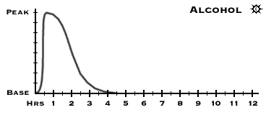
EFFETTI
Inizio: ∼ 15-30 minuti
Picco: ∼ 60 minuti
Decremento concentrazione ematica: 0,30 – 0,60 gr/l per ora
Durata d’azione: ∼ fino a 5 ore successive

Slide 9
FATTORI CHE INFLUENZANO L’ASSORBIMENTO
Concentrazione di etanolo
Flusso ematico al sito di assorbimento
Velocità di ingestione
Tipo di bevanda
Cibo

Slide 10
FATTORI CHE INFLUENZANO L’ASSORBIMENTO
CIBO
Rallenta l’assorbimento di alcol perché copre parte della mucosa e la esclude dal contatto con l’alcol
I carboidrati danno una curva alcolemica più piatta
L’anidride carbonica tende ad accelerare lo svuotamento gastrico: nelle bevande gasate l’assorbimento di alcol è più veloce

Slide 11
Fattori che modificano la velocità di eliminazione
fattori genetici e ambientali:
Sesso
Età
Alimentazione
Esercizio fisico
Temperatura corporea
Alcolismo
Farmaci
Funzionalità epatica

Slide 12
EBBREZZA ED UBRIACHEZZA ubriachezza
    Maggiore intensità dell’ alterazione psicofisica (esaltazione molesta e stordimento)
    Punibile solo quando è manifesta ed in luogo pubblico o aperto al pubblico
    Prevista dall’art. 688 cp (illecito amministrativo – art. 13 l.689/81)
    concorre con l’art. 186 cds – diversa oggettività giuridica.

Slide 13
EBBREZZA ED UBRIACHEZZA
Ebbrezza per cds
  NOZIONE ELASTICA (art. 186, comma 1, CdS)
  Realtà psicofisica non ancorata a precisi riferimenti quantitativi, ma desumibile da indici di fatto (sintomI)
  NOZIONE RIGIDA (art. 186, comma 6, CdS)
  Vincolata ad un preciso dato quantitativo
  L’accertamento con etilometro è:
  facoltativo
  fonte di prova qualificata, ma non l’unico mezzo per provare lo stato di ebbrezza
  art. 186, comma 4: «facoltà di effettuare accertamenti»

Slide 14
CONTROLLI E SANZIONI PER GUIDA IN STATO DI EBBREZZA ALCOLICA

Slide 15
MODALITÀ ACCERTAMENTO
INDICI SINTOMATICI
  fonte di prova (in caso di rifiuto e impossibilità di uso etilometro)
  presupposto per sottoporre a etilometro
ETILOMETRO
  omologato
  in regola con visite periodiche (annuali – libretto metrologico)
  in presenza di determinati presupposti
ACCERTAMENTO SANITARIO
  Solo per conducenti coinvolti in incidenti e sottoposti a cure mediche

Slide 16
MODALITÀ DI ACCERTAMENTO
1. INDICI SINTOMATICI
Ebbrezza alcolica molto evidente
Operatore polizia descrive i sintomi rilevati (stato del soggetto e condotta di guida)
Manca indicazione per fascia - sanzione applicabile - due soluzioni:
  considerare sempre entro 0,8 gr/l
  rimettere valutazione al giudice (fascia intermedia) (Cass. Pen. Sez. IV, 7.3.2011, n. 8885)

Slide 17
MODALITÀ DI ACCERTAMENTO
2. ETILOMETRO
(ART. 186, c. 4 CDS)
Accertamento con etilometro può essere compiuto (casi tassativi):
  dopo esito positivo accertamenti qualitativi non invasivi
  in caso di fondato sospetto di ebbrezza (da documentare);
  in ogni caso di incidente.

Slide 18
GARANZIE DIFENSIVE
gli accertamenti sanitari o con etilometro sono accertamenti urgenti sulla persona (art. 354 cpp)
garanzie difensive (art. 114 disp. att. cpp)
  avviso facoltà assistenza difensore
  diritto del difensore di intervenire
  no obbligo di avviso del difensore
  no difensore d’ufficio
  omesso avviso comporta nullità relativa dell’accertamento (deducibile fino sent. 1 grado SS.UU. N. 5396/2015)

Slide 19
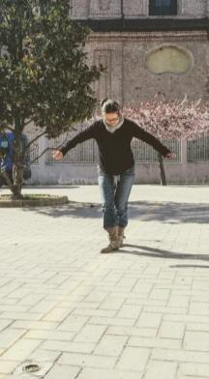
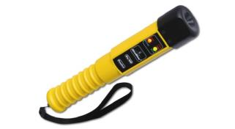
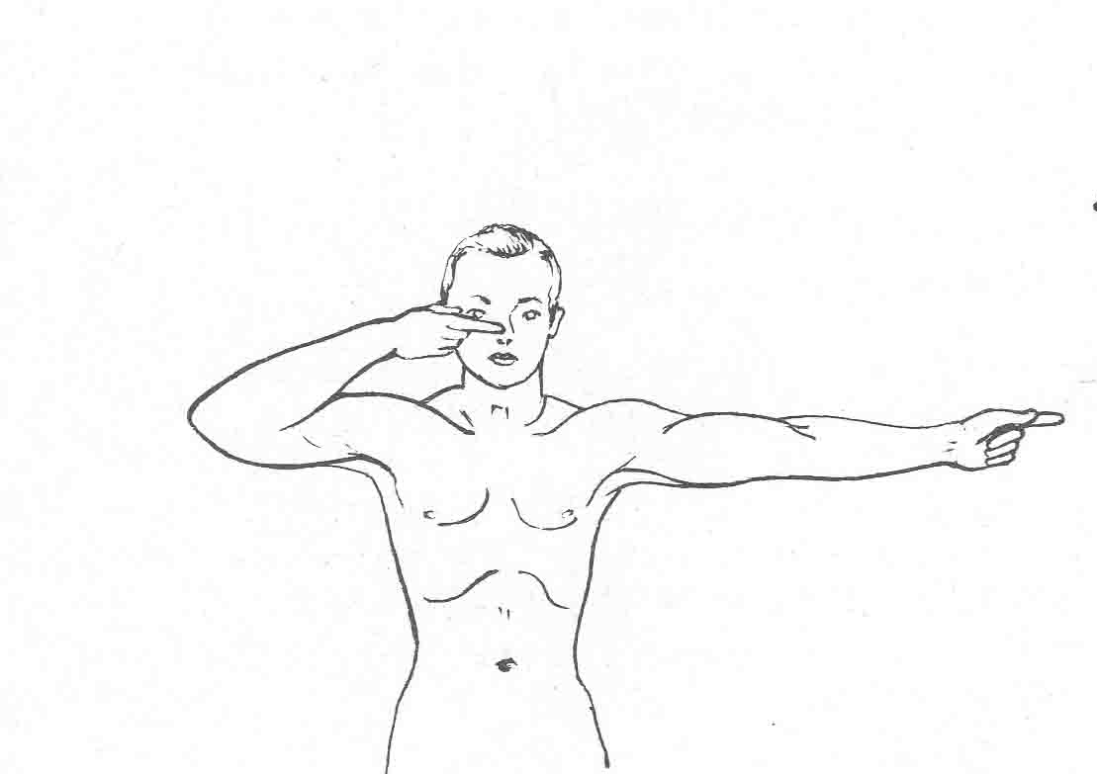
ACCERTAMENTO CON ETILOMETRO
PRESUPPOSTI
(ART. 186, c. 4 CDS)
Accertamenti qualitativi positivi
Rispetto riservatezza e senza pregiudizio per integrità fisica
Con precursori (es. alcol blow)
Con prove sui riflessi, di equilibrio o di coordinazione motoria + specifici elementi di evidenza

Slide 20
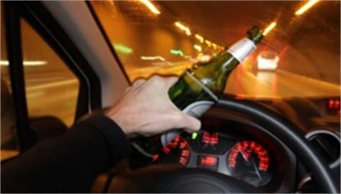
ACCERTAMENTO CON ETILOMETRO PRESUPPOSTI
(ART. 186, c. 4 CDS)
Fondato motivo di ritenere che il conducente si trovi in stato di ebbrezza
Rilevamento di comportamento ricollegabile, sulla base di comune esperienza, ad uno stato di ebbrezza

Slide 21
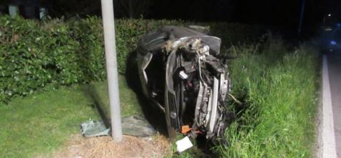
ACCERTAMENTO CON ETILOMETRO PRESUPPOSTI
(ART. 186, c. 4 CDS)
Incidente
Tutti i conducenti coinvolti, a prescindere dalla responsabilità
In relazione alla concreta possibilità di effettuarli (non obbligatorio)
Valutazione effettive condizioni dei conducenti

Slide 22
ACCERTAMENTO CON ETILOMETRO
VALORI ACCERTAMENTO
Ebbrezza alcoolica solo con tasso alcolemico accertato oltre 0,5 gr/l
valgono anche i decimali (0,51 gr/l è illecito) (Cass. Pen. sez. IV, n. 12904/2010; n.3993/2012)
2 prove concordanti dopo almeno 5 minuti (art. 379 reg es cds)
prove a cavallo diverse fasce – soluzioni:
  più vicina accertamento
  più bassa tra le due (Cass. Pen. sez. IV, n. 20064/2010)

Slide 23
MODALITÀ DI ACCERTAMENTO
3. ACCERTAMENTI SANITARI
In ospedale solo se:
  conducente coinvolto in incidente
  sottoposto a cure mediche
Accertamento con etilometro o con prelievo ematico (consenso interessato)
Esito degli accertamenti effettuati per finalità diagnostiche o terapeutiche acquisibile anche senza consenso

Slide 24
GUIDA IN STATO DI EBBREZZA
Ipotesi amministrativa
(ART. 186, c.2 lett. a)
Illecito amministrativo per ebbrezza con tasso alcolemico compreso tra 0,51 e 0,8 gr/l
Sanzione amministrativa pecuniaria (€ 543,00 – 2.170,00)
Sospensione patente da 3 a 6 mesi (art. 218)
Non c’è aumento di 1/3 per infrazioni notturne (22-07)

Slide 25
GUIDA IN STATO DI EBBREZZA
1 fascia penale
(ART. 186, c.2 lett. b)
Illecito penale per ebbrezza con tasso alcolemico compreso tra 0,81 e 1,5 gr/l
  (ammenda ed arresto fino 6 mesi)
sospensione patente da 6 mesi a 1 anno (art. 218)
sospensione provvisoria patente fino a 2 anni (art. 223)
aumento ammenda da1/3 a metà per infrazioni notturne (22-07)

Slide 26
GUIDA IN STATO DI EBBREZZA
2 fascia penale
(ART. 186, c.2, lett. c)
Illecito penale per ebbrezza con tasso alcolemico oltre 1,5 gr/l (ammenda ed arresto da 6 mesi a 1 anno)
sospensione patente da 1 a 2 anni (art. 218) oppure revoca in caso recidiva biennale (art. 99 cp)
sospensione provvisoria patente fino a 2 anni (art. 223)
confisca veicolo salvo estraneo (per il sequestro si applica art. 224 ter)
aumento ammenda da1/3 a metà per infrazioni notturne (22-07)

Slide 27
GUIDA IN STATO DI EBBREZZA
Rifiuto accertamenti
(Art. 186, c. 7 CDS)
Commette reato chi rifiuta:
  accertamenti preliminari
  accertamento con etilometro
  effettuazione 2°prova dopo 1°positiva
  accompagnamento presso ufficio (solo purchè vicino - Cass. Pen, Sez. IV, n. 21192/2012 )
  accertam. sanit. in caso di incidente stradale su conducente sottoposto a cure mediche

Slide 28
GUIDA IN STATO DI EBBREZZA
Rifiuto accertamenti
(Art. 186, c. 7 CDS)
Sanzioni penali (come per fascia più elevata)
  sospensione patente da 6 mesi a 2 anni (oppure revoca per commissione nei due anni stesso reato – condanna primo richiesta)
  confisca veicolo (salvo estraneo)
  concorso con guida in stato di ebbrezza (sintomatico)

Slide 29
GUIDA IN STATO DI EBBREZZA
tolleranza zero
(ART. 186-bis)
Divieto assoluto di guidare dopo aver bevuto alcolici:
Conducenti età <21 anni
Neopatentati (patente B conseguita da -3 anni)
Esercente attività professionale di trasporto cose o persone (autotrasportatore, taxi, ncc)
Conducente veicoli pesanti (>3,5 t o con rimorchio), autobus
Sanzioni
Illecito amministrativo «proprio» per TA tra 0 e 0,5 +sosp. Breve art. 218-ter)
Aumento di 1/3 sanzioni 186 per TA tra 0,51 e 0,80
Aumento da 1/3 a ½ sanzioni 186 per TA >0,80

Slide 30
GUIDA IN STATO DI EBBREZZA
Revisione patente
revisione patente (visita medica) in ogni caso:
  TA <1,5: obbligo sottoporsi entro 60 gg e sospensione cautelare a tempo indet. oltre tale termine
  TA >1,5: sospensione cautelare a tempo indet. fino ad esito positivo visite
    in caso di circolazione successiva, art. 218 CDS

Slide 31
GUIDA IN STATO DI EBBREZZA
Incidenti Stradali
(Art. 186, c. 2-bis)
conducente in stato ebbrezza che provoca un incidente stradale:
  raddoppio sanzioni amministrative o penali (comprese sanzioni accessorie)

Slide 32
GUIDA IN STATO DI EBBREZZA
Incidenti stradali
(Art. 186, c. 2-bis)
  TA <1,5 g/l:
      fermo veicolo per 180 giorni salvo estraneo. Diversa procedura per amministrativo e penale
    amministrativo: art. 214 CDS
    penale: art. 224 ter CDS (provvisorio 30 gg)
  TA >1,5 g/l:
      sequestro veicolo per confisca, salvo estraneo
      (art. 224-ter)
      revoca patente

Slide 33
GUIDA IN STATO DI EBBREZZA
Nozione incidente stradale
nozione ristretta: evento sulla strada che coinvolge veicolo e cagiona lesioni ad animali o persone
nozione ampia: avvenimento inatteso che interrompe normale svolgimento circolazione ed è portatore di pericolo per collettività «ricomprende qualsiasi traumatismo collegato alla circolazione dei veicoli potenzialmente idonea a provocare danni» (Cass. Pen, Sez. IV, 31.01.2013, n. 4977 – Sez. IV, 19.10.2018, n. 47750)

Slide 34
ALCOL E GUIDA
Incidenti Stradali (Art. 186, c. 2-bis CDS)
mero coinvolgimento: collegamento materiale tra il verificarsi del sinistro e lo stato di alterazione dell’agente (Cass. Pen.Sez.4, n. 54991 del 24/10/2017)
nesso di causalità: accertare il coefficiente causale della condotta del conducente (guida in stato di ebbrezza) rispetto al fatto (sinistro) (Cass. Pen. Sez. 4, n. 33760 del 17/05/2017)

Slide 35
GUIDA IN STATO DI EBBREZZA
Alcolock (artt. 186 e 125)
In caso di condanna irrevocabile con TA >0,8 g/l
Applicazione sulla patente italiana codici limitazione dell’uso (68 niente alcol + 69 guida veicoli dotati di alcolock)
  almeno 2 anni (TA fino a 1,5 g/l)
  almeno 3 anni (TA > 1,5 g/l)
  decorrenti dalla restituzione della patente sospesa

Slide 36
GUIDA IN STATO DI EBBREZZA
Alcolock (artt. 186 e 125)
Per titolari patente UE o SEE residenti in Italia obbligo di conversione per applicazione dei codici (art. 136-bis , c. 4)
Solo sui veicoli M o N
Decreto MIT 2.07.2025 stabilisce caratteristiche, modalità installazione (le officine di meccatronica autorizzate le individua il costruttore) – (GU 171 del 25.07.2025)

Slide 37
GUIDA IN STATO DI EBBREZZA
Sanzioni Alcolock
Art. 125, comma 3-quater
titolare patente italiana con codici 68 e 69
Guida con TA fino a 0,5 (sanzioni commi 3 e 5: 158 € + sosp. patente da 1 a 6 mesi)
Alcolock mancante, non funzionante, manomesso, alterato o con sigilli rimossi (sanzioni commi 3 e 5 raddoppiate)
Sanzionabile titolare patente italiana o comunitaria con codice 68 o 69 in caso di violazione delle prescrizioni?

Slide 38
GUIDA IN STATO DI EBBREZZA
Sanzioni Alcolock
Art. 186, comma 9-quater
titolare patente italiana con codici 68 e 69
Guida con TA >0,5 (sanzioni comma 2 lett. a), b) c) aumentate 1/3)
Alcolock manomesso, alterato o con sigilli rimossi o manomessi (sanzioni comma 2 lett. a), b) c) raddoppiate, in concorso con sanzioni raddoppiate art 125, commi 3 e 5)

Slide 39
GUIDA IN STATO DI EBBREZZA
Sanzioni Alcolock
Aggravanti art. 186, comma 9-quater, I e II periodo non concorrono tra loro
Aggravante art. 186, comma 9-quater, I periodo si potrà applicare dopo prima condanna irrevocabile
Aggravante art. 186, comma 9-quater, II periodo e sanzioni art 125 si potranno applicare dopo decreto MIT
NB: tutti gli aumenti operano sempre sulla sanzione base

Slide 40
GUIDA IN STATO DI EBBREZZA
Estraneità per sanzioni accessorie
sul veicolo
No fermo o confisca amministrativa se:
veicolo non appartiene conducente
il soggetto a cui appartiene è estraneo all’illecito
Con tasso >1,5 gr/l, si applica raddoppio durata sospensione patente

Slide 41
GUIDA IN STATO DI EBBREZZA
Estraneità per sanzioni accessorie
sul veicolo
  appartenenza - effettivo e concreto dominio su cosa, indipendentemente formale intestazione bene (possesso o detenzione, salvo dominio del tutto occasionali) (Cass. Pen, Sez. IV, n. 20610 /2010).
  estraneità al reato - chi non abbia avuto nessun collegamento diretto o indiretto con la consumazione reato (Cass. Pen, Sez. I, n. 3281/2000)
    non è confiscabile il veicolo concesso in leasing all'utilizzatore se il concedente, da ritenersi proprietario del mezzo, sia estraneo al reato (SS.UU., n. 14484 del 19.01.2012 – Cass. pen., sez. IV, n. 48633 del 22.12.2022)

Slide 42
GUIDA IN STATO DI EBBREZZA
Estraneità per sanzioni accessorie
sul veicolo
L’esclusione non ricorre:
  per il comproprietario veicolo (Cass. Pen. Sez. IV, n. 24015/2009)
  se il proprietario è presente a bordo e consapevole (Cass. Pen. Sez. IV , n. 34687/2010)
  per il coniuge comproprietario in comunione di beni (Cass. Pen. Sez. IV , n.16154/2010)
  per la persona giuridica se il conducente è rappresentante legale (solo per ditte individuali e srl unipersonali)

Slide 43
GUIDA IN STATO DI EBBREZZA
Particolarità
Sospensione immediata a tempo indeterminato prevista solo per ebbrezza grave (lett. c)
Possibilità di riavere la patente revocata (dopo 3 anni dal provvedimento di revoca)
Permesso orario per sospensione patente:
  ammesso per ipotesi art. 186, comma 2, lett. a)
  ammesso per sosp. breve 186-bis, comma 2
  non ammesso per altre ipotesi

Slide 44
GUIDA IN STATO DI EBBREZZA
Lavoro di pubblica utilità
Salvo caso incidenti, può essere disposto lavoro di pubblica utilità (durata uguale pena detentiva e 250 euro/giorno per pecuniaria)
Al termine periodo, il Tribunale (nuova udienza):
  dimezza sospensione patente
  revoca confisca del veicolo

Slide 45
GUIDA IN STATO DI EBBREZZA
Competenza ipotesi penali
  tribunale in composizione monocratica
  sanzioni accessorie anche per applicazione pena su richiesta parti

Slide 46
Sostanze stupefacenti e loro metabolismo

Slide 47
Definizione di DROGA secondo l’O.M.S.
Qualsiasi sostanza che, introdotta in un organismo vivente, può modificarne una o più funzioni.
Effetti discendono dalla capacità di raggiungere il cervello ed interferire sulla normale comunicazione neuronale, provocando modificazioni neurobiologiche.

Slide 48
Sostanze stupefacenti e sostanze d’abuso
Molte sostanze pur essendo «droghe» in senso farmacologico, non lo sono dal punto di vista legale.
L‘ordinamento giuridico considera sostanze stupefacenti e psicotrope soltanto le sostanze inserite nelle Tabelle dPR 309/90 e quelle sottoposte ad un particolare regime di controllo per effetto di specifici provvedimenti legislativi (precursori chimici).
Tutte le altre, naturali o sintetiche, ancorché farmacologicamente attive e dannose per l'organismo, sono sostanze d'abuso e il loro utilizzo non è legalmente censurato ma può essere regolamentato.

Slide 49
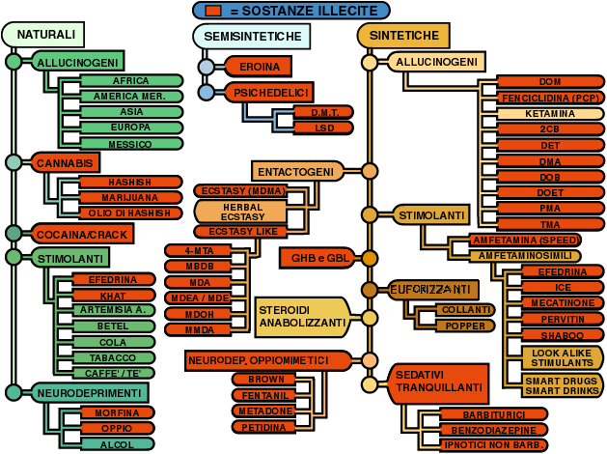
Quante sono?
Notes:
48

Slide 50
Sostanze stupefacenti e cds
Il CDS vieta la guida in stato di alterazione per uso di sostanze stupefacenti o psicotrope;
L‘ordinamento giuridico considera sostanze stupefacenti e psicotrope soltanto le sostanze inserite nelle Tabelle dPR 309/90 e quelle sottoposte ad un particolare regime di controllo per effetto di specifici provvedimenti legislativi (precursori chimici).

Slide 51
DPR 309/90 T.U. STUPEFACENTI
ART. 13
5 tabelle contenenti:
    sostanze stupefacenti o psicotrope (TAB. I, II, III, IV)
    medicinali a base di tali sostanze (TAB. V)
    sostanze attive ad uso farmaceutico (TAB. V)
elenco delle sostanze e dei preparati indicati nelle convenzioni e negli accordi internazionali
aggiornato tempestivamente anche in base a convenzioni e accordi internazionali ovvero a nuove acquisizioni scientifiche.

Slide 52
DPR 309/90 T.U. STUPEFACENTI
TABELLA I
oppio e materiali da cui si ottengono sost. oppiacee + sost. analoghe ottenute per trasformazione chimica
foglie di coca e alcaloidi ad azione eccitante su snc
sostanze di tipo amfetaminico ad azione eccitante su snc
sostanze con effetti su snc e capacità di determinare dipendenza fisica o psichica
indolici
sostanze ottenute per sintesi o semi-sintesi da THC (Δ8-THC e Δ9-THC)
piante o sostanze naturali o sintetiche che provocano allucinazioni

Slide 53
DPR 309/90 T.U. STUPEFACENTI
TABELLA II
cannabis (indica) e prodotti da essa ottenuti (foglie e infiorescenza)
preparazioni contenenti cannabis (olio e resina)
TABELLA III
barbiturici con notevole capacità di indurre dipendenza fisica o psichica (no antiepilettici e anestetici)
preparazioni contenenti barbiturici

Slide 54
DPR 309/90 T.U. STUPEFACENTI
TABELLA IV
sostanze con concreto pericolo di dipendenza di intensità e gravità minore rispetto alle TAB I e III
preparazioni contenenti tali sostanze
TABELLA «dei medicinali»
medicinali a base di sost. attive stupefacenti o psicotrope, incluse le sost. attive ad uso farmaceutico di impiego terapeutico ad uso umano e animale
medicinali utilizzati in terapia del dolore elencati nell'allegato III-bis

Slide 55
Stupefacenti e Guida
Le sost. psicotrope e psicoattive agiscono sul SNC con effetti:
  Depressivi (oppiacei, psicofarmaci, barbiturici, antidepressivi)
  Stimolanti (cocaina, amfetamine)
  Psico-dislettici (MDMA, allucinogeni, cannabinoidi)
  Con effetti negativi sulla guida e sulla sicurezza
  Rallentamento delle funzioni psicomotorie
  Ridotti effetti sintomatici manifesti con aspetti clinici sfumati
  Sintomi manifesti di tipo comportamentale
Notes:
54

Slide 56
CONTROLLI E SANZIONI PER GUIDA dopo aver assunto STUPEFACENTI

Slide 57
GUIDA DOPO AVER ASSUNTO STUPEFACENTI (Art.187 CDS)
Presupposti accertamento
L’accertamento urgente può essere compiuto (casi tassativi):
  esito positivo accertamenti qualitativi non invasivi o prove (rispetto riservatezza e integrità fisica)
  in caso di fondato sospetto di sotto effetto (da documentare)
  in ogni caso di incidente

Slide 58
GUIDA DOPO AVER ASSUNTO STUPEFACENTI (Art.187 CDS)
Presupposti
Accertamenti preliminari positivi
Test di tipo colorimetrico
Dispositivi portatili di screening
Prove sui riflessi, di equilibrio o di coordinazione motoria + specifici elementi di evidenza (residui di sostanza, strumenti per assunzione, ecc.)

Slide 59
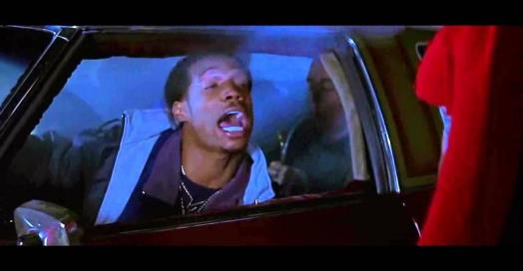
GUIDA DOPO AVER ASSUNTO STUPEFACENTI (Art.187 CDS)
Presupposti
Fondato sospetto di sotto effetto
Rilevamento di comportamento ricollegabile, sulla base di comune esperienza, ad un’assunzione recente con effetti sulla guida

Slide 60
GUIDA DOPO AVER ASSUNTO STUPEFACENTI (Art.187 CDS)
Presupposti
Incidente
Tutti i conducenti coinvolti, a prescindere dalla responsabilità
In relazione alla concreta possibilità di effettuarli (non obbligatorio)
Valutazione effettive condizioni dei conducenti

Slide 61
GUIDA DOPO AVER ASSUNTO STUPEFACENTI (Art.187 CDS)
Modalità accertamento
Il reato è accertato attraverso la prova dell’assunzione della sostanza con accertamenti analitici di II livello su liquidi biologici
prelevati da:
    personale sanitario ausiliario FF.PP.
    personale medico o sanitario di strutture pubbliche o private
    organi di polizia stradale secondo direttiva Min salute – Min interno 11 aprile 2025

Slide 62
PRELIEVO DI LIQUIDI BIOLOGICI
Urina
esame non invasivo eseguibile sul posto
da effettuare in locale adeguato (privacy e rispetto dignità)
controllare a vista il prelievo (contaminazioni o sostituzione del campione)
positività dei metaboliti urinari (ampia finestra di positività no under effect)
facile adulterazione del campione
conferma con controanalisi (GC-MS)

Slide 63
PRELIEVO DI LIQUIDI BIOLOGICI
Sudore
praticità di raccolta del campione on-site
esame non invasivo
come l’urina è una via di eliminazione della sostanza
positività indice di assunzione pregressa e non under effect (finestra di positività più lunga dell’urina)

Slide 64
PRELIEVO DI LIQUIDI BIOLOGICI
Sangue
matrice biologica d’elezione
ottima risposta su attività biologica della sostanza (comparsa-scomparsa)
positività coincide generalmente con effetto su SNC
esame invasivo (possibili complicanze sanitarie)
esame complesso (personale medico o sanitario, attrezzatura da laboratorio locali idonei)
esame costoso

Slide 65
PRELIEVO DI LIQUIDI BIOLOGICI
Saliva
matrice biologica di recente proposizione
ultra-filtrato del sangue
buona correlazione con sangue in termini di attività biologica della sostanza
positività indica uno stato di sotto effetto
eseguibilità on site con rapid test
rispetto privacy e compliance dell’esaminando
economicità

Slide 66
PRELIEVO DI LIQUIDI BIOLOGICI
Finestra di positività
Sostanze | Sangue | Saliva | Urina | Sudore | Capello
Oppiacei | 15-20 min 5/6 h | 1 h 6/7 h | 4 h 24/48 h | 1 gg-7 gg | Mesi
Cocaina | 15-20 min 4/5 h | 1 h 5/6 h | 4 h 24/48 h | 1 gg-7 gg | Mesi
AnfetamineMDMA | 30 min-1h 4/5 h | 60 min 6 h | 4 h 24 h | 1 gg-7 gg | Mesi
Cannabis THC | 30 min 4 h | 1 h 4 h | 4-6 h 20 gg | 1 gg-20 gg | Mesi

Slide 67
GUIDA DOPO AVER ASSUNTO STUPEFACENTI (Art.187 CDS)
Modalità accertamento
Quali liquidi biologici prelevare?
direttiva interministeriale 11 aprile 2025:
  campioni di sangue prelevati in strutture ospedaliere sanitarie di base o accreditate/equiparate
  fluido del cavo orale prelevato dalle forze di polizia fuori sede
Solo su queste matrici è possibile rilevare alcol, stupefacenti e loro metaboliti attivi espressione dell’effetto farmaco-tossicologico in atto al momento del prelievo

Slide 68
PRELIEVO DI LIQUIDI BIOLOGICI
Catena di custodia
Insieme di procedure documentate che accompagnano il campione nelle fasi di raccolta, conservazione, trasporto, analisi, referto.
Garantisce integrità del campione dal momento della raccolta ed efficacia probatoria ai risultati di laboratorio.

Slide 69
GUIDA DOPO AVER ASSUNTO STUPEFACENTI
(ART. 187, c. 5-bis CDS)
Ritiro cautelare patente
Quando gli esiti accertamenti II livello
non sono immediatamente disponibili
Positività accertamenti screening:
Ritiro patente fino esito o max 10 giorni
Conservazione patente a cura accertatore - in caso di circolazione, sanzioni art. 216 CDS

Slide 70
GUIDA DOPO AVER ASSUNTO STUPEFACENTI
(ART. 187, c. 5-ter CDS)
Inibizione guida
Se impossibile procedere ad accertamento analitico
Positività accertamenti screening:
  Inibizione guida
  Veicolo condotto da altri o trasportato in autorimessa (spese a carico interessato)
  Revisione patente disposta dal Prefetto
  No ritiro e sospensione cautelare patente

Slide 71
GUIDA DOPO AVER ASSUNTO STUPEFACENTI (Art.187 CDS)
Sanzioni
Sanzioni penali in ogni caso:
  ammenda e arresto da 6 mesi ad 1 anno
  sospensione patente da 1 a 2 anni (art. 218) sospensione provvisoria patente fino a 2 anni (art. 223)
  confisca veicolo salvo estraneo (per il sequestro si applica art. 224 ter)

Slide 72
GUIDA DOPO AVER ASSUNTO STUPEFACENTI
Incidente Stradale (Art.187, c. 1-bis, CDS)
Se conducente in stato alterazione provoca un incidente stradale
  raddoppio sanzioni penali (comprese sanzioni accessorie)
  revoca patente di guida
  confisca veicolo

Slide 73
GUIDA DOPO AVER ASSUNTO STUPEFACENTI
Rifiuto (Art.187, c. 8 CDS)
Commette reato chi rifiuta:
  accertamenti preliminari con precursori
  accompagnamento presso strutture sanitarie fisse o mobili delle FF.PP.
  accompagnamento presso ospedale o strutture sanitarie private accreditate
  prelievo liquidi biologici in ospedale per finalità non terapeutiche
  N.B. non risponde di rifiuto per prelievo di saliva su strada

Slide 74
GUIDA DOPO AVER ASSUNTO STUPEFACENTI (Art.187 CDS)
Revisione patente
Revisione patente (visita medica) per accertamento permanenza requisiti fisici e psichici:
  Positività screening in caso di impossibilità accertamenti II livello
  In ogni caso di positività agli accertamenti di secondo livello o in caso di rifiuto di sottoporsi agli accertamenti

Slide 75
GUIDA DOPO AVER ASSUNTO STUPEFACENTI (Art.187 CDS)
Revisione patente
Revisione patente in caso di positività screening e impossibilità accertamenti II livello:
  Prefetto dispone visita in CML da fare entro 60 gg
  No sospensione cautelare patente
  In caso di inidoneità revoca patente (3 anni per riconseguirla)
  In caso di idoneità la patente riprende la naturale durata

Slide 76
GUIDA DOPO AVER ASSUNTO STUPEFACENTI (Art.187 CDS)
Revisione patente
Revisione patente in caso di positività accertamenti II livello o in caso di rifiuto:
  Prefetto dispone visita in CML da fare entro 60 gg
  Sospensione cautelare patente fino all’esito
  In caso di inidoneità revoca patente (3 anni per riconseguirla)
  In caso di idoneità durata patente prestabilita:
    fino a 1 anno
    fino a 3 anni (alla seconda conferma)
    fino a 5 anni (alle conferme successive)

Slide 77
GUIDA DOPO AVER ASSUNTO STUPEFACENTI (Art.187 CDS)
Sanzioni – Casi particolari
  infrazioni notturne (22-07): aumento ammenda da1/3 a metà
  conducenti art. 186-bis «tolleranza zero»: aumento pene da 1/3 a metà
  conducenti mezzi pesanti: revoca patente
  veicolo appartiene a estraneo: raddoppio sospensione patente

Slide 78
GUIDA DOPO AVER ASSUNTO STUPEFACENTI (Art.187 CDS)
Sanzioni – Casi particolari
  Minore 21 anni privo di patente: può conseguirla dal 24 anno
  Minore 21 anni con «foglio rosa»:
    sosp./revoca foglio rosa (durata uguale a sosp/revoca patente)
    conseguimento nuovo foglio rosa dal 24 anno
  Persona priva di patente
    divieto di conseguirla da 1 a 2 anni (in luogo di sosp. cautelare)
    divieto di conseguirla (durata sosp.) o 3 anni (in caso di revoca)
    N.B divieto conseguimento anche per conversione patente estera

Slide 79
GUIDA DOPO AVER ASSUNTO STUPEFACENTI (Art.187 CDS)
Lavoro di pubblica utilità
Salvo caso incidenti, può essere disposto lavoro di pubblica utilità (durata uguale pena detentiva e 250 euro/giorno per pecuniaria)
Al termine periodo, il Tribunale (nuova udienza):
  dichiara estinto il reato
  dimezza sospensione patente
  revoca confisca del veicolo

Slide 80
GUIDA DOPO AVER ASSUNTO STUPEFACENTI (Art.187 CDS)
Competenza
  tribunale in composizione monocratica
  sanzioni accessorie anche per applicazione pena su richiesta parti

Slide 81
OMICIDIO STRADALE E LESIONI PERSONALI AGGRAVATI DA EBBREZZA O ALTERAZIONE

Slide 82
OMICIDIO STRADALE
Aggravato per alterazione
Pene diverse in relazione a TA e categoria conducenti
ebbrezza (oltre 1,5 gr/l)
alterazione da stupefacenti
ebbrezza (tra 0,8 e 1,5)
ebbrezza (tra 0,8 e 1,5) conducenti prof.
rapporto con reati artt. 186 e 187 CdS

Slide 83
OMICIDIO STRADALE
Aggravato per alterazione (commi 2 e 3)
omicidio stradale aggravato da
  ebrezza (oltre 1,5 gr l)
  ebbrezza (tra 0,8 e 1,5) per soggetti art.186 bis,
  lett b), c) e d) CDS
  alterazione da stupefacenti
reclusione da 8 a 12 anni
arresto obbligatorio in flagranza solo per fuga
fermo di polizia giudiziaria consentito
sosp. caut. 5 anni (10 anni dopo 1 grado)
revoca patente di guida (15 anni)

Slide 84
OMICIDIO STRADALE
Aggravato per alterazione (comma 4)
omicidio stradale aggravato da
  ebbrezza (tra 0,8 e 1,5) per soggetti
  diversi art. 186 bis, lett b), c) e d) CDS
reclusione da 5 a 10 anni
arresto facoltativo in flagranza
fermo di polizia giudiziaria consentito
sosp. caut: 5 anni (10 anni dopo 1 grado)
revoca patente di guida (15 anni)

Slide 85
LESIONI PERSONALI STRADALI
Art. 590-bis CP - aggravate
Lesioni personali stradali aggravate da
ebbrezza (oltre 1,5 gr/l)
alterazione da stupefacenti
ebbrezza (tra 0,8 e 1,5)
ebbrezza (tra 0,8 e 1,5) per conducenti prof.

Slide 86
LESIONI PERSONALI STRADALI
Art. 590-bis CP – aggravate da ebbrezza ed alterazione da stupefacenti
(commi 2 e 3)
reclusione
  da 3 a 5 anni - gravi
  da 4 a 7 anni - gravissime
arresto facoltativo
  in flagranza di reato solo in caso di fuga
fermo di polizia giudiziaria consentito (solo gravissime)
revoca patente di guida (5 anni)

Slide 87
LESIONI PERSONALI STRADALI
Art. 590-bis CP - aggravate da ebbrezza (comma 4)
Lesioni stradali aggravate da ebbrezza (tra 0,8 e 1,5) escluso soggetti art. 186 bis, lett b), c) e d) CDS
reclusione
  da 1 anno e 6 mesi a 3 anni - gravi
  da 2 a 4 anni - gravissime
arresto facoltativo in flagranza solo in caso di fuga
sosp. caut. 5 anni (10 anni dopo 1 grado)
fermo di polizia giudiziaria non consentito
revoca patente di guida (5 anni)

Slide 88
OMICIDIO E LESIONI STRADALI
Accertamenti medici coattivi
In caso di rifiuto, è possibile chiedere autorizzazione al P.M. per procedere ad accertamenti coattivi (art. 359bis e 224bis cpp)
Fondato motivo di grave e irreparabile pregiudizio alle indagini
Richiesta al PM – rispetto scrupoloso delle indicazioni fornite

Slide 89
OMICIDIO E LESIONI STRADALI
Accertamenti medici coattivi
Art. 224 bis cpp
deroga all’art. 13 cost.
atti idonei ad incidere sulla libertà personale:
  prelievo di liquidi biologici
  accertamenti medici
no operazioni che mettono in pericolo la vita, l’integrità fisica e la salute
rispetto della dignità e del pudore

Slide 90
OMICIDIO E LESIONI STRADALI
Procedura - art 359-bis, c. 3 bis CPP
In caso d’urgenza il PM, anche d’ufficio, dispone:
accompagnamento coattivo presso ospedale
senza il consenso della persona
con decreto motivato (o anche oralmente)
con avviso di farsi assistere da difensore (il difensore deve essere avvisato)
convalida al GIP entro 48 ore
redigere verbale operazioni (dare atto eventuale impossibilità di accertamento)
denuncia per reati ex art. 186/7 e 187/8 CdS

Slide 91
GRAZIE

